Slide 1

SketchGraph
邱皓月 蔡彦麓
Notes:
shiftGCN完成基于骨架行为识别任务的论文

Slide 2


CONTENTS
01
项目总述
02
特性介绍
03
现场演示
Notes:
我将从以下几个方面依次介绍我的毕设工作。

Slide 3
项目总述
Notes:
Shift: A Zero FLOP, Zero Parameter Alternative to Spatial Convolutions

Slide 4
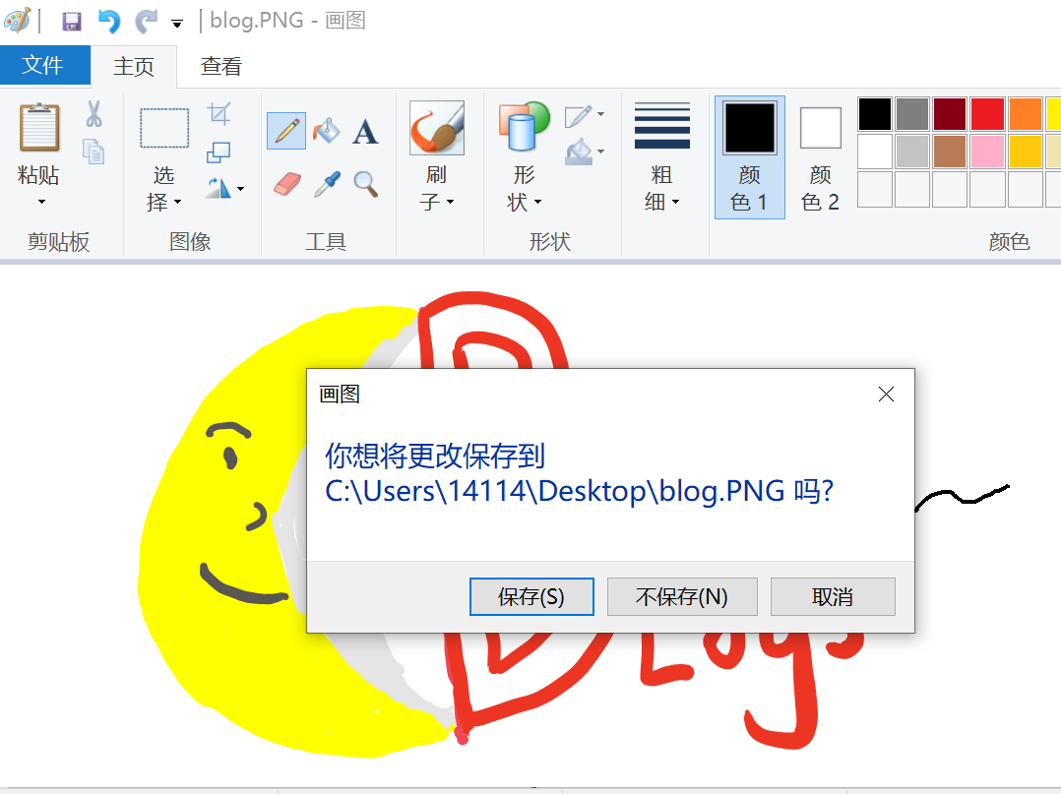
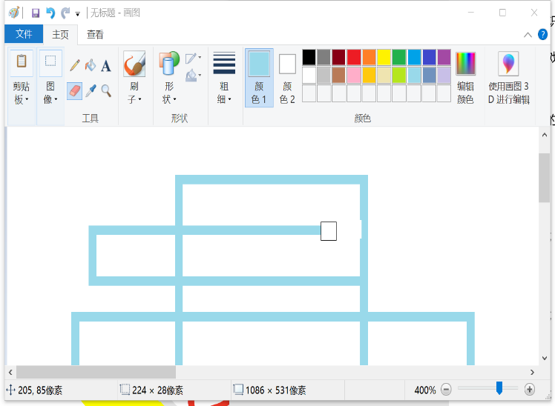
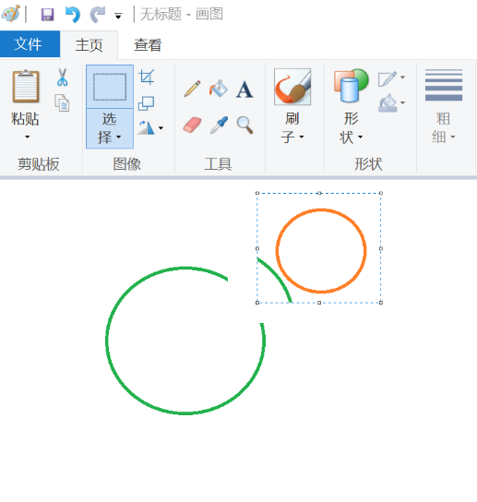

原生画图板
原生的画图板非常不灵活

Slide 5
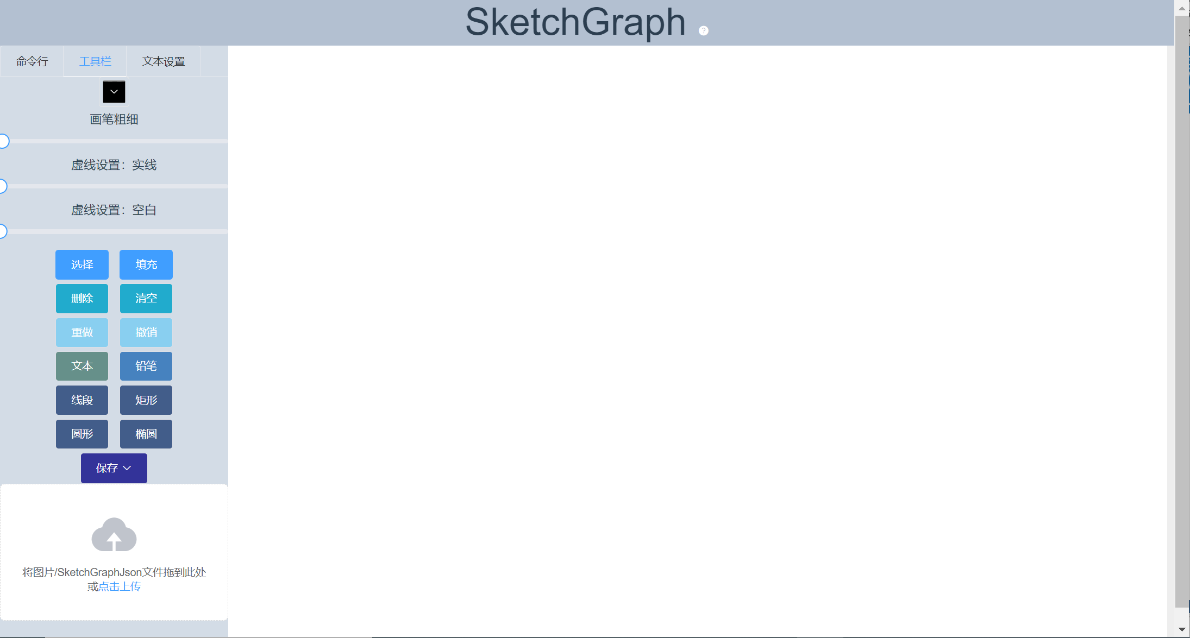
SkecthGraph
一个高度灵活、功能完善、同时便于精细化作图的绘图网站
工具栏
绘图区

Slide 6
特性介绍
Notes:
Shift: A Zero FLOP, Zero Parameter Alternative to Spatial Convolutions

Slide 7
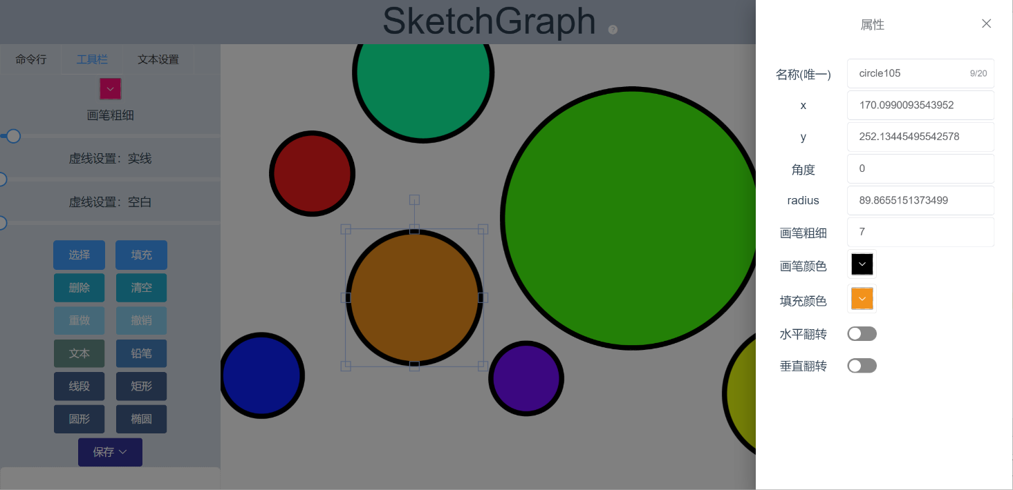
高度灵活
“面向对象” + “微图层”的理念
画的每一笔都作为一个对象、一个小图层，对于后续的修改非常方便
Notes:
https://zhuanlan.zhihu.com/p/65377955

Slide 8
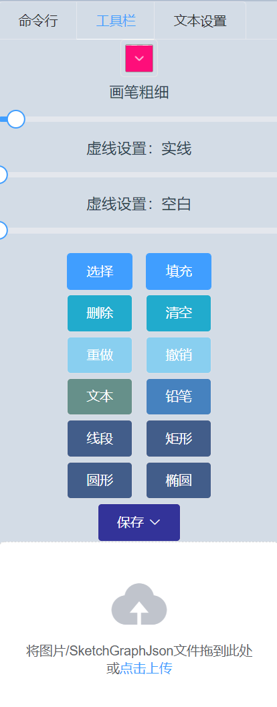
功能完善
画笔颜色、粗细的选择
虚线样式的设置
选择
填充
删除
清空
重做与撤销
文本
铅笔(自由绘制)
基本图形支持：矩形、圆形、线段、椭圆
导入图片
保存
Notes:
https://zhuanlan.zhihu.com/p/65377955

Slide 9
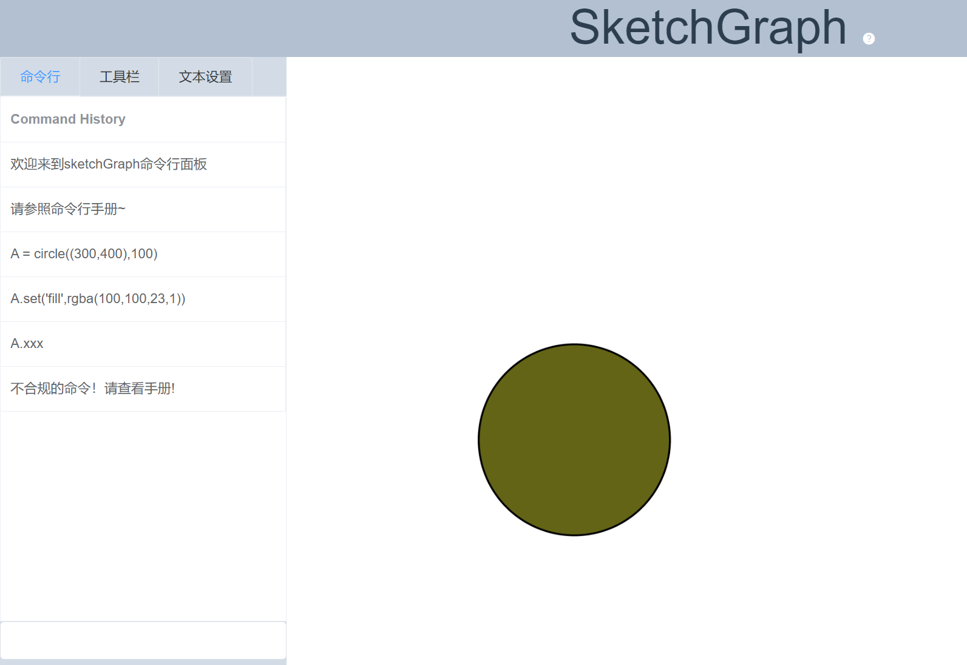
精细化绘图
使用命令行进行绘图，便于精细化控制
Notes:
https://zhuanlan.zhihu.com/p/65377955

Slide 10
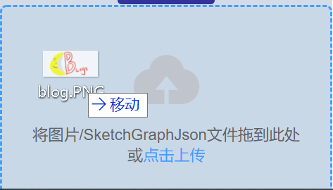

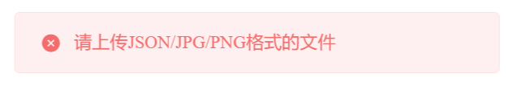
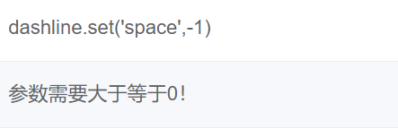
其它特性
UI美观
用户友好：拖拽上传文件、选择文本功能将自动跳转到文本设置界面
鲁棒性强：ID唯一性检测、导入文件类型判断、命令参数判断等等
Notes:
https://zhuanlan.zhihu.com/p/65377955

Slide 11
现场演示
Notes:
Shift: A Zero FLOP, Zero Parameter Alternative to Spatial Convolutions

